Slide 1
輻射防護
G1基本概念

Slide 2
本教材中所有投影片內容(含文字檔及圖檔)著作權皆屬於本部所有。
一、種子師資：對任一單張投影片之教材須完整擷取進行授課，不得將任一單張投影片內容任意進行修改及編輯。
二、作為一般授課使用之參考資料時需標註引用出處。
教材使用注意事項

Slide 3
內 容
壹、游離輻射
貳、非游離輻射

Slide 4
壹、游離輻射

Slide 5
「輻射」，你想到什麼？

Slide 6
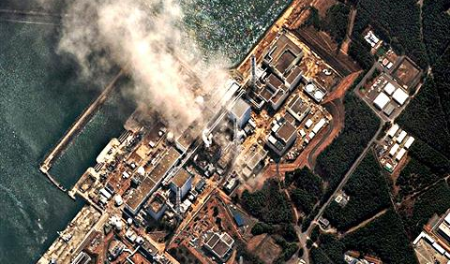
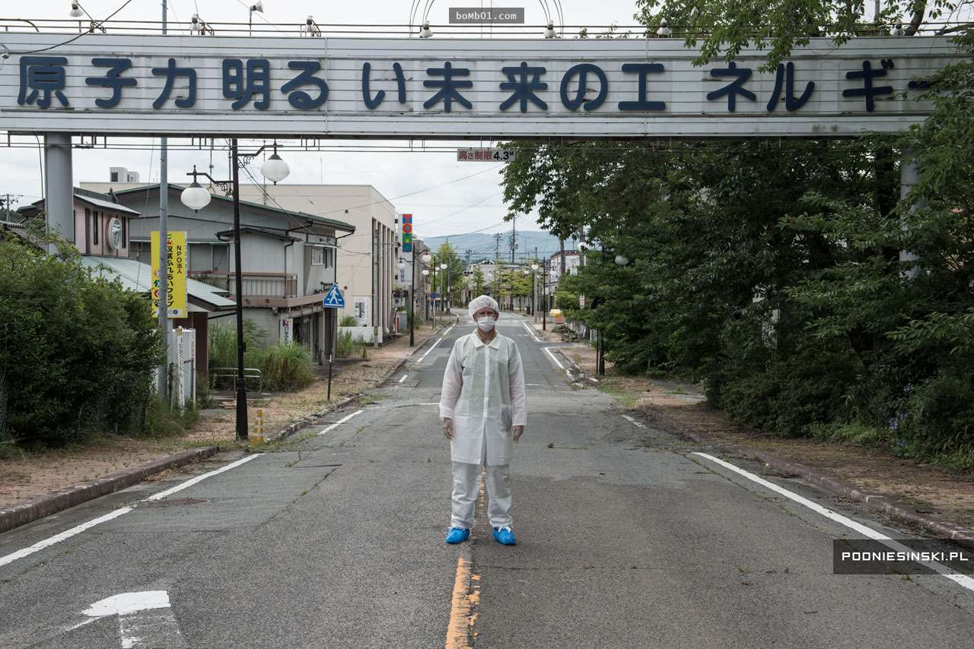
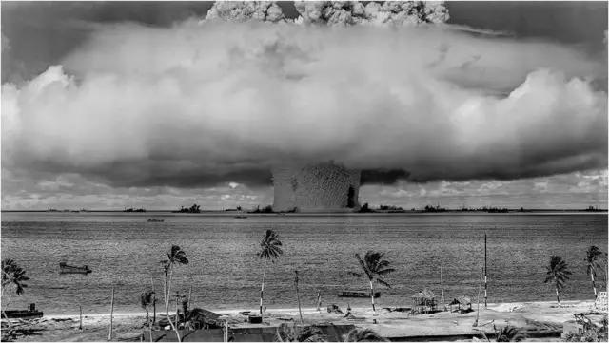
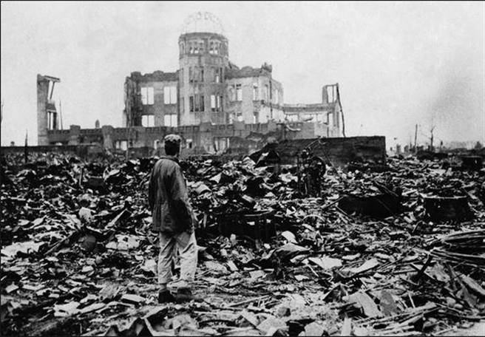
核能電廠事故？核彈爆炸?

Slide 7
我們的生活環境中就有輻射

Slide 8
輻射的定義
輻射是具有能量的波或粒子
從源頭往外向所有方向直線放射
  來自地球的、來自大氣層
  由地殼內經過放射性衰變散逸至大氣層內的氡，隨後的衰變會使大氣層內的灰塵和微粒都帶有輻射
  自高能量宇宙射線照射大氣層中的原子產生的放射性元素(自發性核變化釋出輻射)
  人造輻射

Slide 9
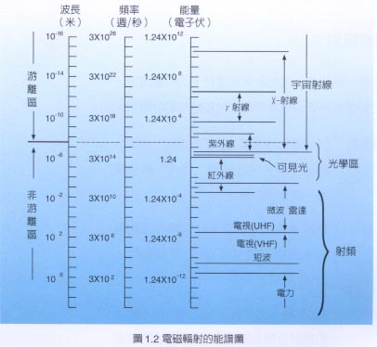
認識游離輻射
區分游離輻射與非游離輻射
電磁輻射能譜圖
Notes:
例如我們所熟知的陽光、燈光、及熱能都是可見或可以感覺的輻射；而像X射線、b射線、a射線、g射線、及中子等，都是看不見也感覺不到的輻射。輻射依能量高低，概分為「非游離輻射」與「游離輻射」兩部分。「游離輻射」的能量較高，能直接或間接的讓物質產生游離作用，其能量通常在10千電子伏特(KeV)以上，如本張Slide所示之電磁輻射之能譜圖[1]，約位於電磁輻射能譜之紫外光區以上，一般而言，X射線、g 射線和宇宙射線皆屬於「游離輻射」。可見光、紅外線、微波、電視電磁波等，因其能量皆無法令物質產生游離作用，都屬於「非游離輻射」。

Slide 10
波長與能量決定游離性質

Slide 11
游離輻射的分類
照片來源：翁寶山，台灣輻射防護史話，民國92年
Notes:
「游離輻射」通常分為「電磁波輻射」及「粒子輻射」兩大類。「電磁波輻射」主要為X射線和 g 射線；「粒子輻射」在荷電粒子的部分包括正和負b 粒子、電子射線、a 粒子、質子粒子、及其他重離子或介子等；在非荷電粒子的部分則為中子。1895年德國物理學家侖琴發現一種肉眼不能見但卻能穿透物質的射線，發現其能讓底片曝光，並能使空氣產生游離的現象，因不知其名，稱其為X射線，從此開啟人類對游離輻射認識之首頁。

Slide 12
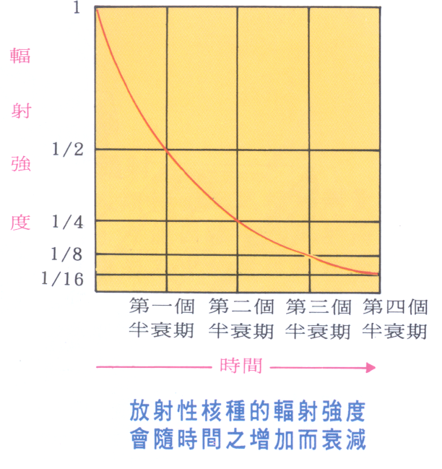
游離輻射的特性–衰變與衰減
衰變(Decay)–放射性的物質皆有隨時間而逐漸
減少的現象 (指數衰減定律)
常用射源
半衰期
⁶⁰Co 5.3 年
¹³⁷Cs 30.0 年
⁹⁰Sr 28.1 年
¹⁹²Ir 73.8 天
Notes:
游離輻射的應用不論是在理工醫農商，使用者均必須對其衰變與衰減兩大特性有正確的認識，才能對游離輻射有安全及有效的應用。
衰變(Decay)
是指所有放射性的物質皆有隨時間而逐漸減少的現象，通常也稱指數衰變定律。放射性的物質因其原子核之不穩定，以放出a、b-、b+等方式進行原子核蛻變，其輻射強度隨著每經過一個半衰期的時間便減少一半，兩個半衰期的時間便減少至原來強度之四分之一，依此類推。常見的放射性核種，如鈷-60半衰期為5.3年、銫-137半衰期為30年、鍶-90半衰期為28.1年、而銥-192半衰期為73.8天。

Slide 13
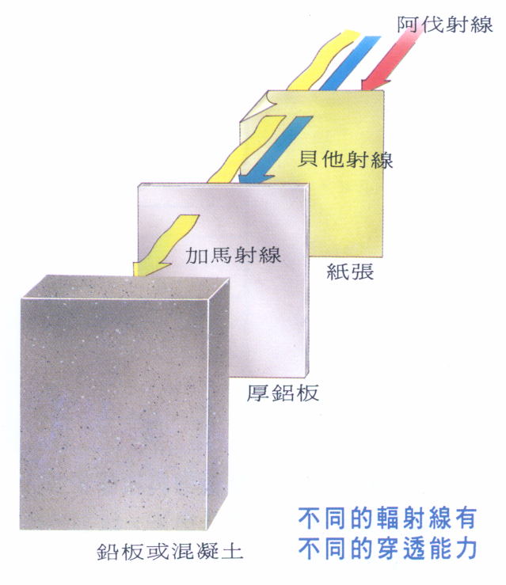
衰減(Attenuation) – 游離輻射都可以經由選定
之屏蔽物質達到衰減其強度
或完全阻擋其穿透之目的
Notes:
衰減(Attenuation)
游離輻射都可以經由選定之屏蔽物質達到衰減其強度或完全阻擋其穿透之目的。例如α粒子因其穿透力甚弱，一張薄紙或皮膚之死層就幾乎可以完全阻擋α粒子；β粒子之穿透力較α強，可穿過皮膚之死層，但通常無法穿透深層體下組織，一般而言1至2公分後的鋁、銅、或鐵片可以有效的阻擋放射性核種所放出的β粒子；γ或X射線對物質之穿透力很強，必須使用密較高的物質為屏蔽(如鐵或鉛)，才能有效阻擋或衰減γ或 X 射線。使用適當的屏蔽材質，以衰減γ或X射線之強度，是一般輻射應用上常需考慮的安全課題。γ或X射線之衰減特性是光子與物質相互作用機制的展現，使用這個特性也提供了許多輻射在醫學或工業上之應用。

Slide 14
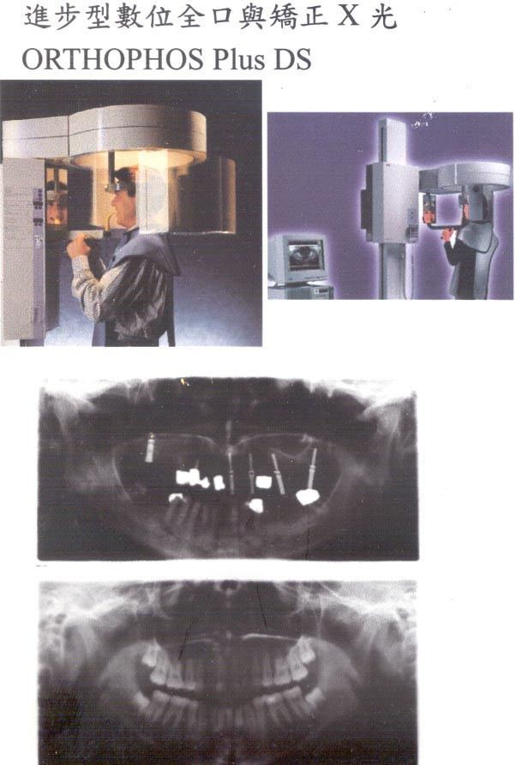
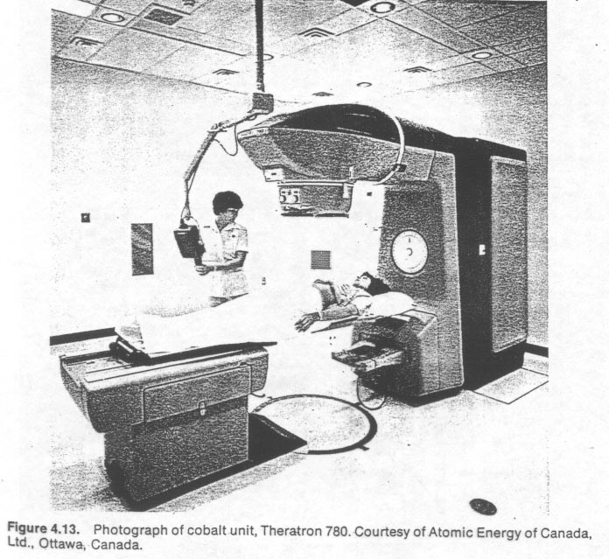
輻射的應用
醫療應用- 醫用X光、放射性治療、核醫藥物…
Notes:
輻射的應用
輻射在現代生活裡，不管是醫理工農或科學研究，均已有相當廣泛的應用。
2.1醫用輻射
輻射在醫學方面的應用，以X光照射、各種放射性治療、及各種核醫藥物為主。X光照射中使用最多的為胸腔照射，牙醫所用的X光照射則相對較少，但新近的牙醫X光照射設備也有能量升高之趨勢。放射性治療又分為遠隔治療和近接治療，遠隔治療常使用如60Co照射器，及新近使用漸多的粒子加速器等，以電子或 g 射束直接照射腫瘤部位，每次治療所用的劑量均非常高。近接治療則是使用如192Ir和137Cs等放射性同位素植入人體腫瘤部位來進行放射性治療。在核醫診斷上，使用具放射性的核醫藥物如99mTc、131I、18F 等進行造影及生理功能之檢查，及使用188Re、131I等進行內部器官治療，都是目前應用極廣的醫學技術。

Slide 15
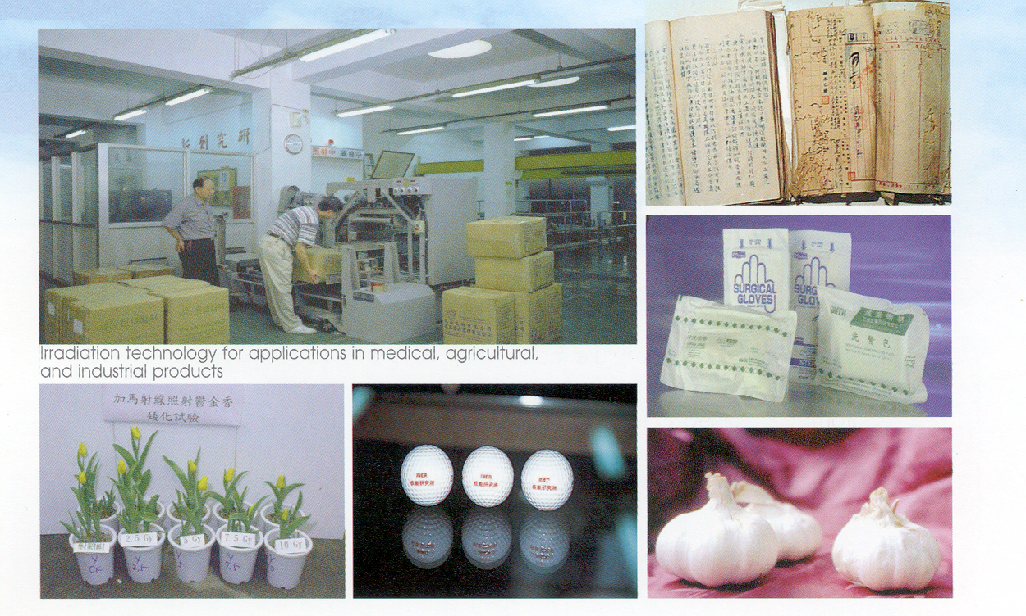
輻射照射應用
Notes:
輻射照射應用
各種輻射照射應用已廣泛的使用於人類生活之中，主要是利用如60Co 、137Cs 和電子射束等與物質進行作用產生之化學、物理與生物變化，以改變物質特性。例如照射大蒜以抑制發芽、照射鬱金香以進行品種改良、照射高爾夫球以增進其彈力、照射醫療用品以進行比高溫、蒸汽或化學方法更有效的消毒滅菌等。

Slide 16
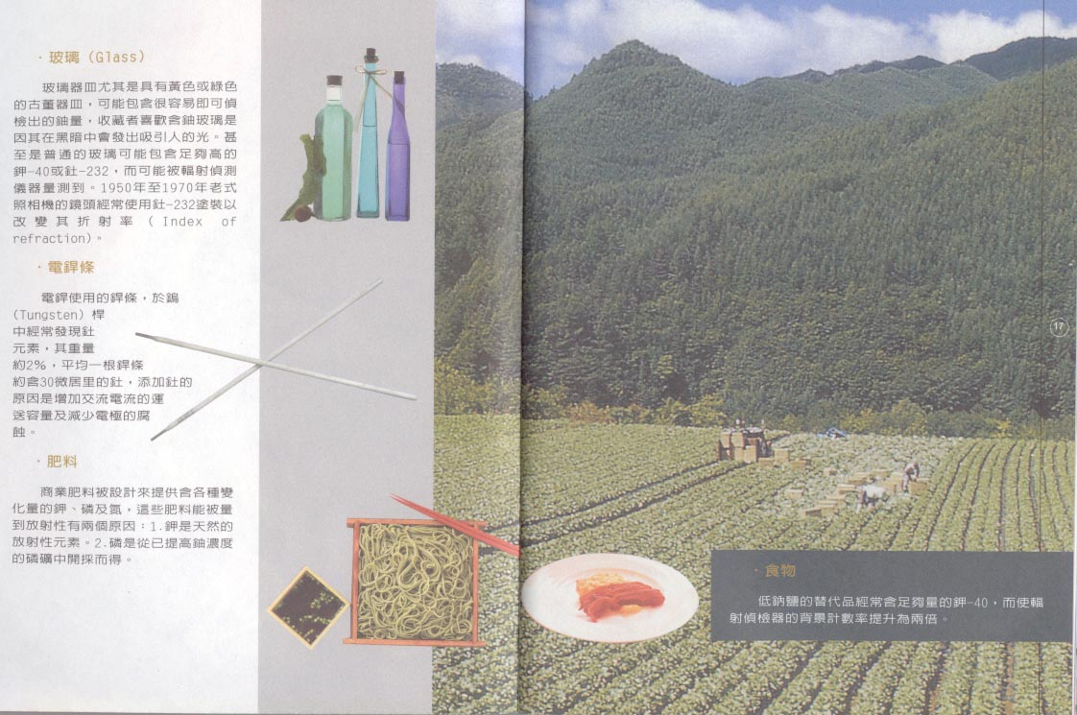
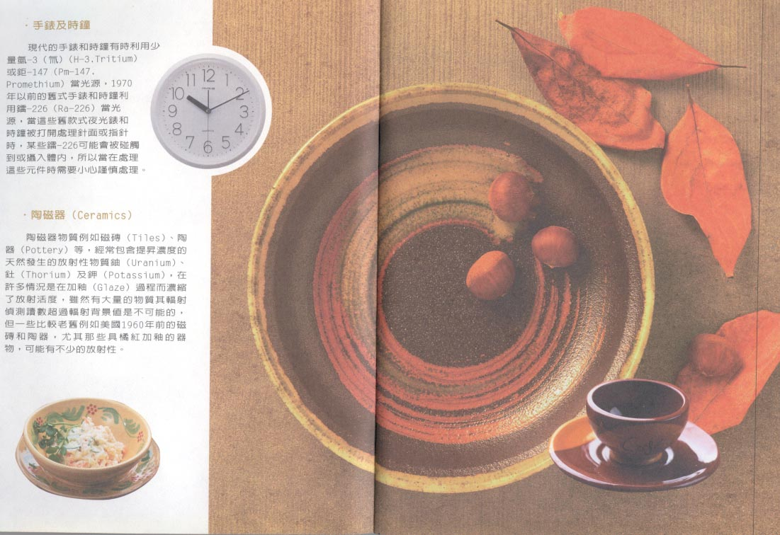
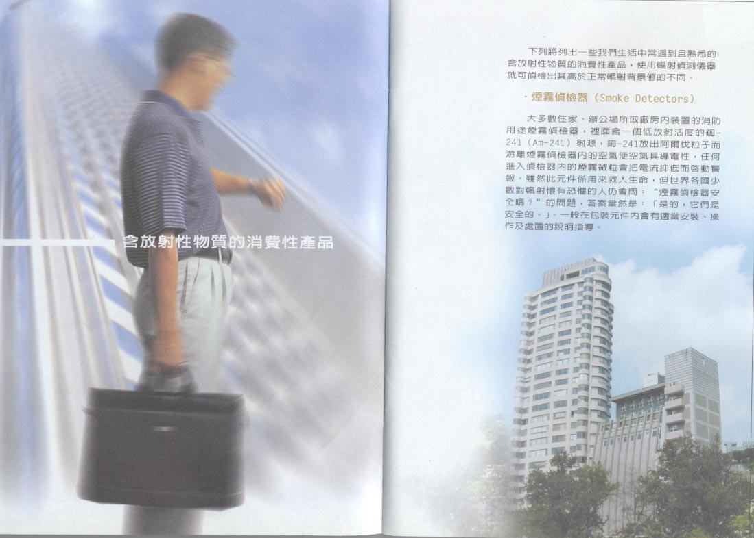
民生消費性產品
煙霧偵檢器
(²⁴¹Am)
手錶和時鐘
的光源
(早期²²⁶Ra，
近期 ³H，¹⁴⁷Pm)
黃綠古董玻璃
(天然的U、Th、K)
電焊條
(鎢桿中的 Th)
陶瓷器皿
(天然的 U、Th、K)
肥料
(K, P, U)
Notes:
民生消費性產品
消費性產品中可能含有一些放射性物質，運用一般的輻射偵檢器可能偵檢出其高於正常背景輻射，例如[6]：住家或辦公場所常裝設煙霧偵檢器，其中含有低活度的鋂-241(241Am)；傳統的手錶和時鐘使用鐳-226(226Ra)，現代的手錶和時鐘使用氚(3H)或鉅-147(147Pm)，做成夜光表或光源；陶瓷器常含有天然放射性元素鈾、釷和鉀，在許多加釉彩的過程中，濃縮了這些天然放射性元素所產生的放射活度；玻璃器皿尤其是黃色或綠色的古董玻璃器皿含稍高量的鈾，在黑暗中會放出吸引人的光；電銲所使用的銲條，於鎢桿中常發現釷元素，用以增加交流電流的運送容量及減少電極的腐蝕；商業肥料中常含有鉀和磷，其中鉀為天然放射性元素，磷則是從已提高鈾濃度的磷礦中採得。

Slide 17
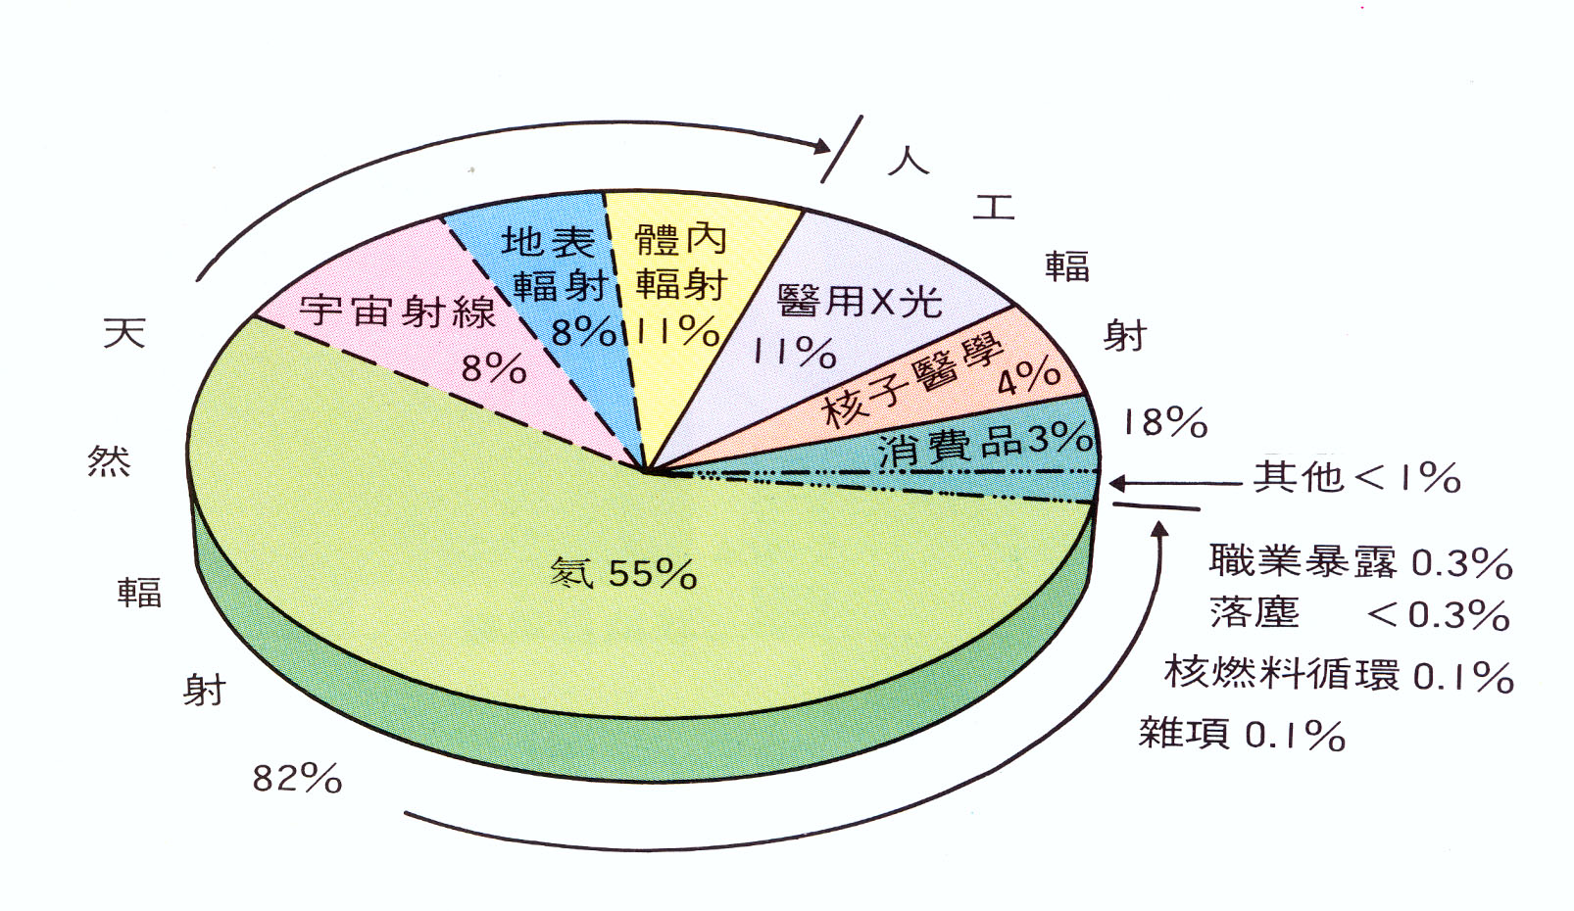
生活中的游離輻射來源
一般民眾接受天然與人造輻射來源分佈圖
Notes:
生活中的輻射來源
這張Slide顯示的是一般人可能接受的天然與人造輻射來源及其劑量分佈圖[3]，其中天然輻射佔82%，人造輻射佔18%。天然輻射劑量的最大來源為氡氣，佔55%；另外宇宙射線佔8%、地表輻射佔8%、來自人體內的天然輻射則佔11%。人造輻射劑量的最大來源為醫用X光照射，佔11%；核子醫學診斷或照射則佔4%；消費性產品可能含有自然產生的輻射物質，其劑量佔3%；其他一般民眾所接受的微量人造輻射劑量來源約小於1%，可能包括職業上無可避免的輻射曝露約0.3%、全球大氣中的輻射落塵約小於0.3%、核能發電約佔0.1%、以及其他雜項之輻射劑量約佔0.1%。

Slide 18
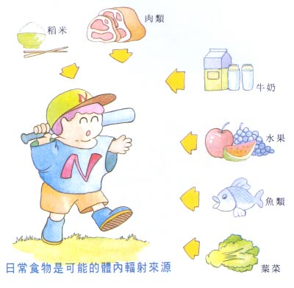
B. 體內的天然輻射-主要為鉀-40(K⁴⁰)
人體體重約含0.2%的鉀，其中0.012%的
鉀-40(半衰期 1.27x10⁹年)為 β 放射性核種。
人類的食物來源中，魚、蔬果、
牛奶、肉類和五穀
也或多或少含有鉀-40。
Notes:
B. 體內的天然輻射-主要為鉀-40(K40)
人體體重約含0.2%的鉀，其中0.012%為具放射性的鉀-40(半衰期 1.27x109年)，為 b 放射性核種。此外人類的飲食中也會攝入可能含有放射性的核種，由於這些核種本身會進行衰變減弱及排出體外，因此進入人體與排出人體的放射性核種會達成平衡狀態，使體內的天然輻射維持一定。台灣地區民眾因食物攝入放射性物質而增加的輻射劑量平均約為每年0.33毫西弗[5]。

Slide 19
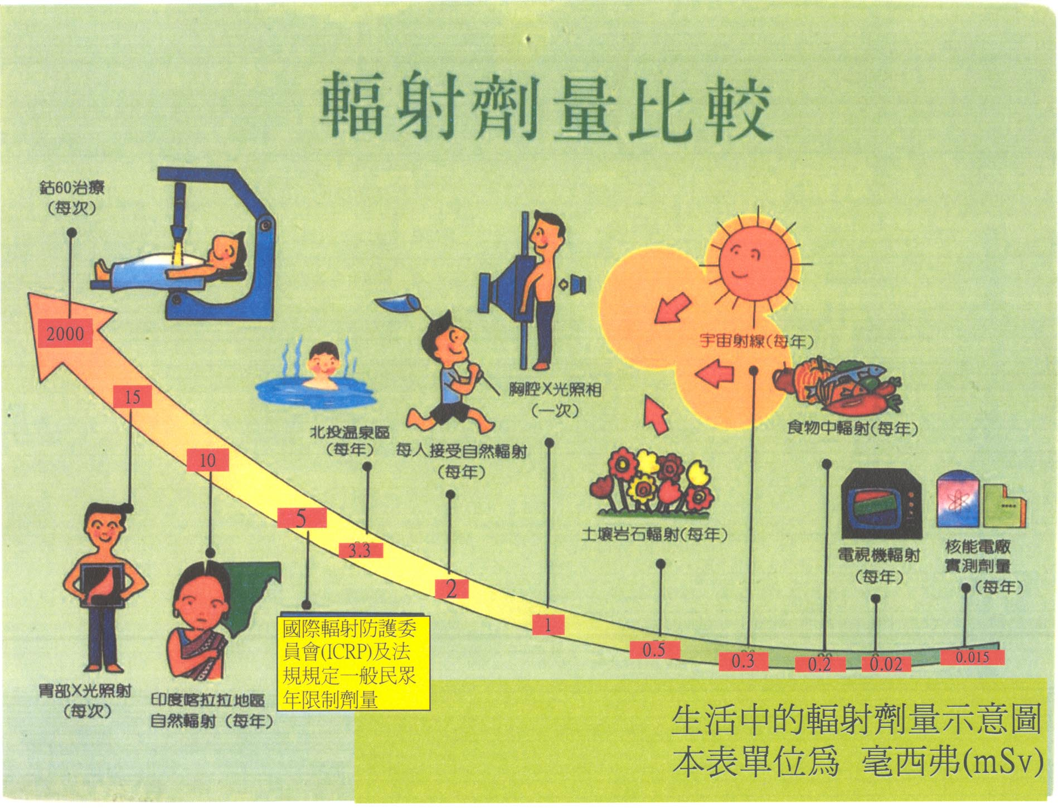
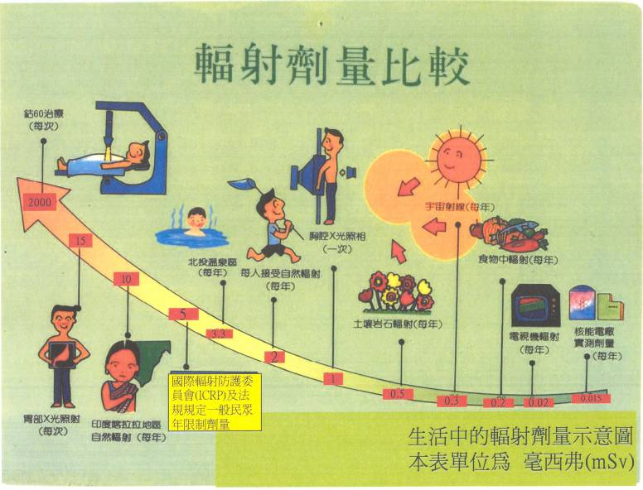



生活中輻射劑量
2000
10
5
2~5
國 際 輻 射
防 護 委 員
會(ICRP) 規
定 一 般 民
眾 年 限 制
劑 量
3.3
2
1
0.1~0.5
0.5
0.3
0.2
0.02
0.015
我 國 游 離 輻 射 防
護 法 規 定 一 般 民
眾 之 年 限 制 劑 量
我 國 游 離 輻 射 防
護 法 規 定 一 般 民
眾 之 年 限 制 劑 量
Notes:
這張Slide顯示的是我們日常生活可能接受得到的游離輻射之輻射劑量比較[2]。從胸腔X光照相談起，目前各大醫院統計的結果，比較進步型的胸腔X光機，其一張胸腔X光照相的劑量約為0.1~0.5毫西弗(1mSv)，比較傳統型的則可能達到1毫西弗(1mSv) 。一般人每年接受自然背景輻射的劑量約為2毫西弗，這代表著一般人在不接受任何人為輻射劑量的條件下，接受來自自然的輻射約相當於接受兩張傳統胸腔X光照相的劑量。與此相較的有例如習慣性的於北投地區洗溫泉，可能每年約相當於接受3.3張胸腔X光照相的劑量；接受胃部X光照相每次可能約相當於接受15張胸腔X光照相的劑量；接受60Co照射進行腫瘤治療每次可能約相當於接受2000張胸腔X光照相的劑量；電視機的輻射平均約相當於製造每年0.02張胸腔X光照相的劑量；而眾所矚目的核能電廠，在正常運轉條件下，僅造成約相當於每年0.015張胸腔X光照相的劑量。國際輻射防護委員會(ICRP)目前對一般民眾所建議的年接受劑量限值為5毫西弗，約相當於5張胸腔X光照相的劑量；我國目前的法規則更嚴謹的規定到一般民眾的年劑量限值為1毫西弗。

Slide 20
游離輻射之健康效應
遺傳效應：輻射可能導致染色體結構變異或基因突變，染色體分裂時
如受嚴重照射將改變其特性。基因突變可能導致智能或身
材的差異，如侏儒、智能減退、早產、多病或白痴等。
軀體效應
(1)急性全身效應如下表所列：
一次劑量(毫西弗) 一般症狀說明
小於 10 無可察覺症狀，但遲延輻射病的產生仍可能發生。
100〜250 能引起血液中淋巴球的染色體變異。
250〜1000 可能發生短期的血球變化(淋巴球、白血球減少)，
有時有眼結膜炎的發生，但不致產生機能之影響。
1000〜2000 有疲倦、噁心、嘔吐現象，血液中淋巴及白血球
減少後恢復緩慢。
2000〜4000 24小時內會噁心、嘔吐，數週內有脫髲、食慾不振
、虛弱、腹瀉及全身不適等症狀，可能死亡。
4000〜6000 與前者相似，僅症狀顯示的較快，在2〜6週內死亡
率為50%。
6000以上 若無適當醫護，死亡率為100%。
Notes:
輻射之健康效應
輻射對人體產生之健康效應分為遺傳效應和軀體效應兩種：
遺傳效應：輻射傷害可能導致染色體結構變異或基因突變，染色體正值分裂時期時，如受到嚴重照射，將改變其特性。基因突變可能導致智能或身材的差異，如侏儒、智能減退、早產、多病或白痴等。
軀體效應軀體效應係指輻射照射人體時，可能引起人體生理功能上的一些變化，其中又分為急性全身效應和局部延遲效應兩種：
(1)急性全身效應如下表所列：
一次劑量(毫西弗) 一般症狀說明
小於10 無可察覺症狀，但遲延輻射病的產生仍可能發生。
100〜250 能引起血液中淋巴球的染色體變異。
250〜1000 可能發生短期的血球變化(淋巴球、白血球減少)，
有時有眼結膜炎的發生，但不致產生機能之影響。
1000〜2000 有疲倦、噁心、嘔吐現象，血液中淋巴及白血球
減少後恢復緩慢。
2000〜4000 24小時內會噁心、嘔吐，數週內有脫髲、食慾不
振、虛弱、腹瀉及全身不適等症狀，可能死亡。
4000〜6000 與前者相似，僅症狀顯示的較快，在2〜6週內死亡
率為50%。
6000以上 若無適當醫護，死亡率為100%。

Slide 21
(2)局部或遲延效應
皮膚 紅斑、脫毛、嚴重者會紅腫、起泡、潰瘍，有如一般燒傷。
眼睛 水晶體受 5 西弗以上之輻射劑量破壞後透明性喪失，出現雲
絲狀物(俗稱翳)，是為白內障，嚴重者可能失明。
造血機能 紅骨髓為造血器官，對輻射極為敏感，受破壞後將減弱
血液之殺菌，運輸及凝血功能，且可能導致血癌(俗稱白血病)。
消化器官 受輻射傷害之主要症狀為噁心、嘔吐、腹瀉及食慾不振。小腸
內壁最為敏感，受損後易致潰瘍，大量出血(不易凝結止血)，
且不易消化吸收，造成體弱及貧血，並易感染併發症。
甲狀腺 位於喉部，分泌荷爾蒙控制新陳代謝。碘-131侵入人體後，即
被吸收，集中於此，減少生產荷爾蒙，以致減低新陳代謝而損
及健康，或可能導致甲狀腺癌。
生殖機能 男子睪丸一次接受 5 西弗以上時可能導致永久不孕，劑量較低
或慢性累積者均可恢復，女子不孕劑量約為 3 西弗。遭受高劑
量損害之精子或卵子，如成孕則可能造成流產、死胎、畸形或
智能遲鈍等現象。胎兒於細胞分裂生殖期中最易受輻 射影響，
故孕婦懷孕初期宜特別注意。孩童對輻射亦遠較成人為敏感。
Notes:
(2) 局部或遲延效應
a. 皮膚：紅斑、脫毛、色變灰白、質變乾脆、嚴重者會紅腫、起泡、潰瘍，有如一般燒傷。
b. 眼睛：水晶體受5西弗以上之輻射劑量破壞後透明性喪失，出現雲絲狀物(俗稱翳)，是為白內障，嚴重者可能失明。
c. 造血機能：紅骨髓為造血器官，對輻射極為敏感，受破壞後將減弱血液之殺菌，運輸及凝血功能，且可能導致血癌(俗稱白血病)。
d. 消化器官：受輻射傷害之主要症狀為噁心、嘔吐、腹瀉及食慾不振。小腸內壁最為敏感，受損後易致潰瘍，大量出血(不易凝結止血)，且不易消化吸收，造成體弱及貧血，並易感染併發症。
e. 甲狀腺：位於喉部，分泌荷爾蒙控制新陳代謝。碘-131侵入人體後，即被吸收，集中於此，減少生產荷爾蒙，以致減低新陳代謝而損及健康，或可能導致甲狀腺癌。
f. 生殖機能：男子睪丸一次接受5西弗以上時可能導致永久不孕，劑量較低或慢性累積者均可恢復，女子不孕劑量約為3西弗。遭受較高劑量損害之精子或卵子，如成孕則可能造成流產、死胎、畸形或智能遲鈍等現象。胎兒於細胞分裂生殖期中最易受輻 射影響，故孕婦懷孕初期宜特別注意。孩童對輻射亦遠較成人為敏感。

Slide 22
輻射劑量的量測
造成人體之輻射曝露，其輻射源來自於體外者稱為體外曝露，來自於體內者稱為體內曝露。
輻射照射與輻射污染
照射：人曝露於體外輻射場中受到輻射之照射，不會造成輻射之擴散。
污染：人的髮膚附著或體內吸入或攝入放射核 種而受到輻射之照射，污染通常會造成輻射之擴散。
Notes:
輻射照射與輻射污染
人體接觸輻射依其接觸方式，分為輻射照射和輻射污染兩大類。輻射照射係指輻射源遠離人體，人曝露於輻射源所產生的體外輻射場中。人的全身受到輻射場之照射，有可能是全身的均勻照射，也有可能是例如治療局部腫瘤一般的局部照射。體外的輻射照射並不會造成輻射之擴散。
輻射污染則是指人體的衣物或髮膚沾染到具有放射性的物質，或是人吸入或攝入具有放射性的物質。前者會造成人體的局部照射，後者則因放射性物質直接進入人體內，造成體內局部或全身之輻射照射。輻射污染因放射性物質附著於人體，有可能造成污染擴散至其他人或環境中。

Slide 23
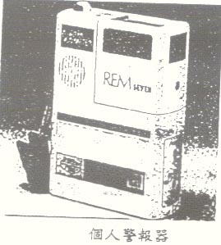
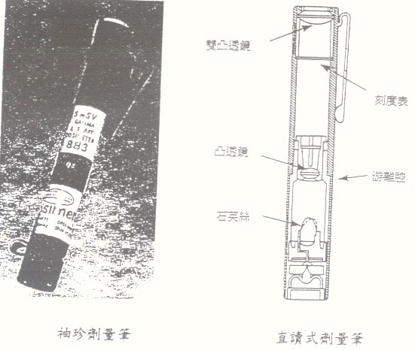
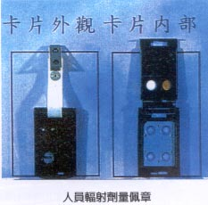
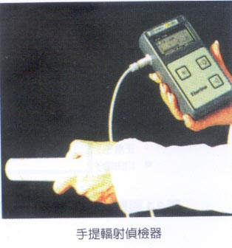
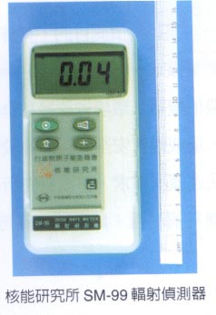
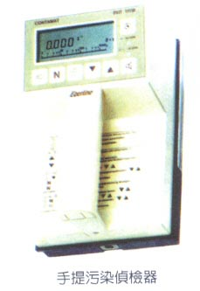
體外劑量暴露監測
個人劑量計
劑量筆
人員劑量配章
手提輻射偵檢器
Notes:
人員體外劑量監測
人員體外劑量監測的方式通常是藉由在接近輻射場時，配戴個人劑量計、劑量筆、劑量配章等來量度人為接受體外劑量之大小。另外，也可藉由手提輻射偵檢器或固定式的區域輻射偵檢器，來量度輻射場之劑量強度。其中劑量配章是一般輻射工作場所對於職業工作人員進行長期性劑量監測的重要工具，被視為法定劑量計。工作人員進入輻射管制區通常必須依規定配戴劑量配章於胸前，配章不得轉借他人或交換使用，亦不許將配章打開或故意任其曝露，工作完畢應將配章置回固定之配章架上，並不得私自攜離或任意放置。另外，若工作人員以病人身份接受輻射曝露時，不得配戴配章。

Slide 24
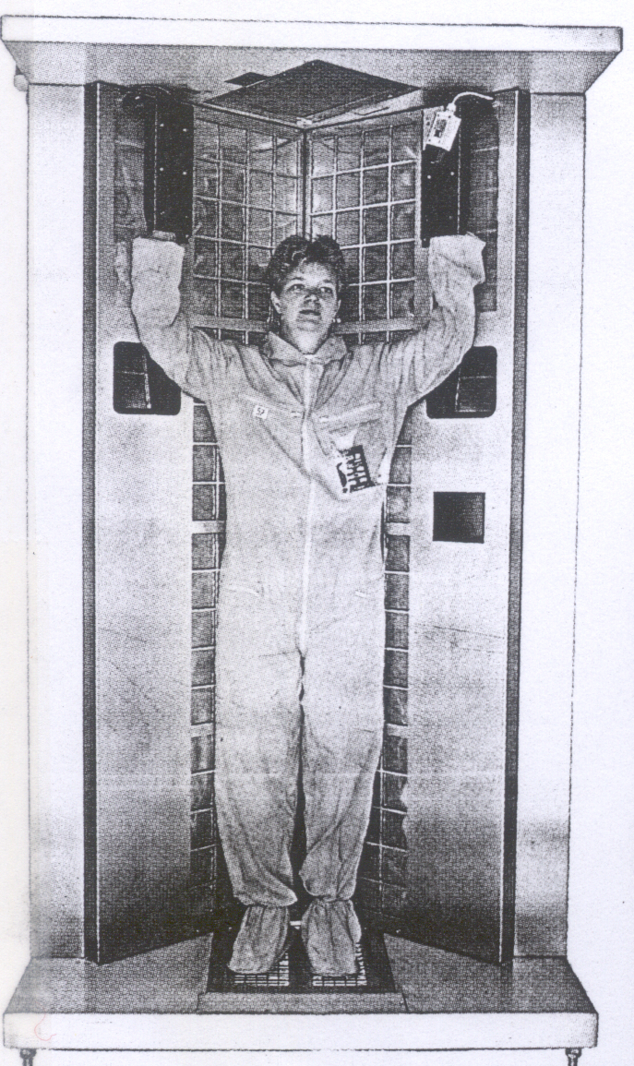
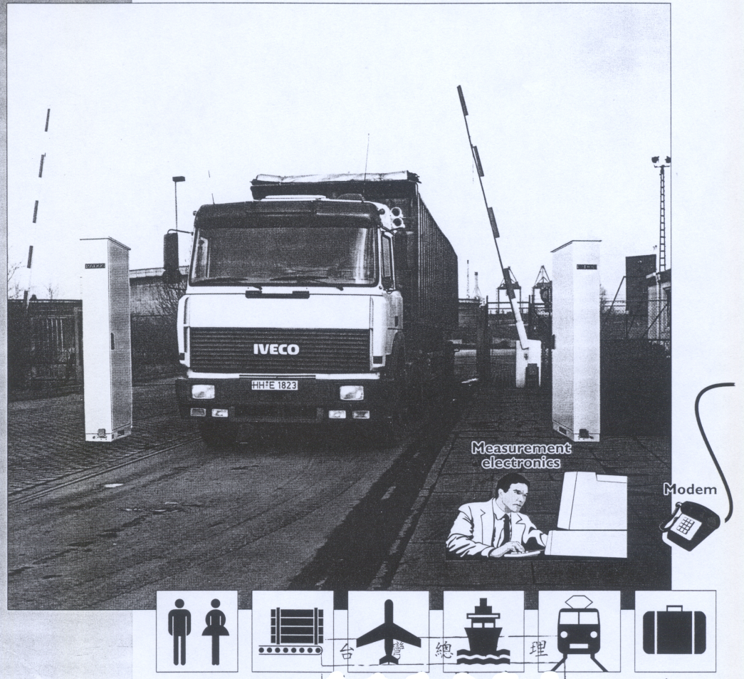
進出輻射管制區之門型偵檢器
進出海關碼頭之門型偵檢器
Notes:
在大型的輻射工作場所常會安置門型偵檢器或手足污染偵檢器，工作人員離開管制區前，均需接受該項儀器之偵檢，門型偵檢器或手足污染偵檢器對人體遭受輻射污染具有相當高的靈敏度，手足或身體稍有污染，儀器隨即發出警報訊號，此時受污染人員需接受輻射防護人員之指示，完成除污程序後，再至此儀器接受偵測，直至無污染訊號後，才能離開管制區。在碼頭或海關之貨物出入大門，也都裝有非常靈敏的汽車門型輻射偵檢器，貨車或貨櫃內只要稍有具放射性之物質，很容易即被偵檢出來，如此可避免國外進口或國內輸出之貨物帶有放射性物質，影響民眾之健康。

Slide 25
輻射劑量之法規限值
游離輻射防護法 游離輻射防護法施行細則
游離輻射防護安全標準(92.02.01開始施行)
年劑量限值
目的
組織器官
劑量限度(毫西弗/年)
輻射職業人員
一般
民眾
抑低機率效應至可接受水平
全身
(有效等效劑量)
50
(連續五年之年平均小於20)
1
防止確定效應發生
眼球水晶體
150
15
個別組織
或器官
500
50
Notes:
我國目前關於輻射防護相關的法規最高母法為游離輻射防護法，此法下有游離輻射防護法施行細則和游離輻射防護安全標準，游離輻射防護安全標準其中最新版係由92年.2月1日開始施行。主管機關為行政院員子能委員會。
年劑量限值
我國目前的法規規定全身劑量(也就是有效等效劑量)之劑量限值對於職業性的輻射工作人員而言為每年不得超過50毫西弗，而且連續五年內之年平均不得超過20毫西弗；一般民眾之全身劑量限值為每年不得超過1毫西弗。對於眼球水晶體的年劑量限值，職業性的輻射工作人員為150毫西弗，一般民眾為15毫西弗。對於其他個別組織或器官的年劑量限值，職業性的輻射工作人員為500毫西弗，一般民眾為50毫西弗。

Slide 26
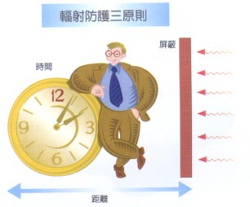
輻射防護的原則
體外輻射防護的原則
時間：縮短於輻射場中的逗留時間
衰減：注意射源原始強度與衰減時間
(瞭解你的射源)
C=C_{O}．e^{-λ．t}
距離：加馬射源強度隨
距離平方成反比
屏蔽：使用各種有效的
屏蔽材料
衰 減
Notes:
體外輻射防護的原則
個人體外輻射防護應遵循四個原則：時間、衰減、距離、和屏蔽。
(1)「時間」係指應盡量縮短在輻射場之停留時間，當一件輻射工作無法由一個人於短時間內完成時，應盡量由多人分擔完成，以達到劑量不要集中於單一個人之目標。
(2)「衰減」係指所有放射性核種皆有其衰減之半衰期，因此當接觸一個輻射物質時，應先瞭解此物質之放射特性，這包括其放射之粒子型態和能量大小，尤其重要的是半衰期長短。當輻射物質之強度太強時，應審度其半衰期長短後，待其衰減數個半衰期後，再進行輻射工作。
(3)「距離」係指進行輻射工作時，應盡量維持與輻射源間較遠的距離，一般中性不帶電之輻射粒子輻射場，皆有呈距離平方反比之特性。
(4)「屏蔽」是當考慮過上述三個原則後仍達不到降低輻射強度之目的，則必須考慮於輻射源和人體間置入適當的屏蔽物質。

Slide 27
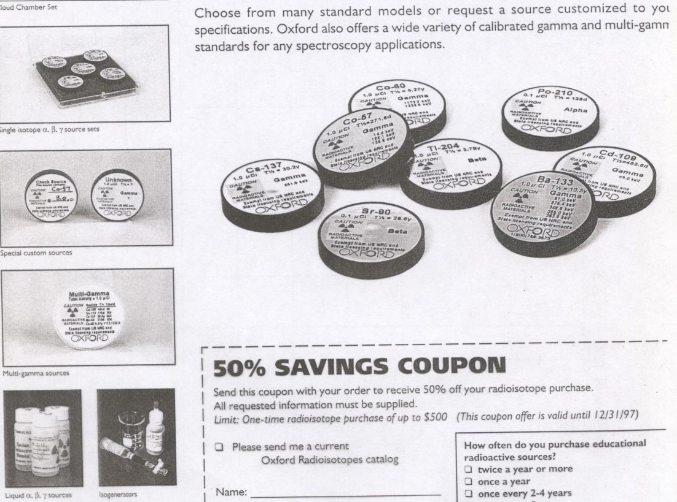

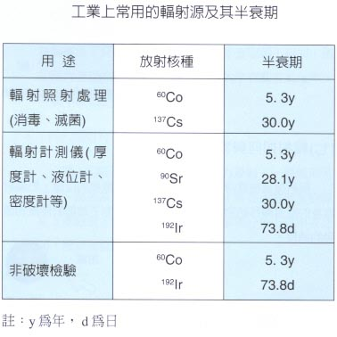
游離輻射之管理
校園裡可能接觸的游離輻射來源
操作放射性物質(密封及非密封)
-實驗用校正射源、
-儀器內的密封射源
如：層析儀內的Ni-63、
電荷中和器內的Kr-85
液態閃爍計數儀內的
Cs-137…
工業上常用的輻射源
實驗室常用的標準射源
操作可發生游離輻射設備
– 例如 教學用X光機、 X光粉末繞射儀 …
Notes:
校園可能接受游離輻射的來源主要可能有操作放射性物質及操作可發生游離輻射設備。放射性物質通常又分為密封及非密封射源。密封射源一般為有強固性的包覆材質，正常使用條件下，包覆層下的放射性物質不至於洩漏至環境；非密封射源則是指無強固性的包覆材，可能是粉末、甚至是氣或液體，使用時有逸散至環境之虞。一般學校接觸到的射源比較可能是密封性標準射源及分析儀器內的密封射源，可發生游離輻射設備 則以教學用X光機及X光繞射儀 居多。

Slide 28
學生能不能進行與游離輻射相關的各項操作？
第十四條
從事或參與輻射作業之人員，以年滿十八歲者為
限。但基於教學或工作訓練需要，於符合特別限制情
形下，得使十六歲以上未滿十八歲者參與輻射作業。
第三十一條
操作放射性物質或可發生游離輻射設備之人員，
應受主管機關指定之訓練，並領有輻射安全證書或執
照。但領有輻射相關執業執照經主管機關認可者或基
於教學需要在合格人員指導下從事操作訓練者，不在
此限。
Notes:
學生能不能進行與游離輻射相關的各項操作？依據第十四條，從事或參與輻射作業之人員，以年滿十八歲者為限。
但基於教學或工作訓練需要，於符合特別限制情形下，得使十六歲以上未滿十八歲者參與輻射作業。同時依據第三十一條，
操作放射性物質或可發生游離輻射設備之人員，應受主管機關指定之訓練，並領有輻射安全證書或執照。但領有輻射相關執業執照經主管機關認可者或基於教學需要在合格人員指導下從事操作訓練者，不在此限。因此在領有執照的合格人員指導下，學生可以從事與游離輻射相關的操作訓練。

Slide 29
學生在游離輻射實驗室工作，需不需要佩戴人員劑量計？
「游離輻射防護法」 第十五條，及其「游離輻射防護法施行細則」第六條規定如下：
(1) 輻射工作人員一年之曝露可能超過年個人劑量限度十分之三者(通常稱為甲種狀況)，其有效等效劑量 6 毫西弗，眼球水晶體之等效劑量為 50 毫西弗，皮膚及四肢之等效劑量為 150 毫西弗) ，雇主或場所主管應對輻射工作人員實施個別劑量監測 。 進入工作場所應佩帶人員劑量計（如：膠片佩章、熱發光劑量計等）
(2) 雇主或場所主管評估其工作人員曝露可能低於年個人劑量限度十 分之三者(通常稱為乙種狀況)，得以工作環境監測代替個別人員偵測。 工作場所應配備輻射劑量(率)監測器
非輻射工作人員（如：學生、水電工、清潔工等無申請個人劑量計者）必須進入管制區者，須登記後，發給即讀式劑量計（如：筆式劑量計）或手提式輻射偵檢器，於離開管制區時繳回，並登記曝露劑量。
Notes:
學生在游離輻射實驗室工作，需不需要帶人員劑量計？ 依據「游離輻射防護法」 第十五條，及其「游離輻射防護法施行細則」第六條，人員劑量監測為輻射防護工作上極其重要的一項規定，即是輻射工作人員應依規定配戴人員輻射劑量計，以隨時監測個人所受輻射劑量之大小。有兩種狀況需要考慮：
(1)「輻射工作人員一年之曝露可能超過年個人劑量限度十分之三者(通常稱為甲種狀況)，其有效等效劑量 6 毫西弗，眼球水晶體之等效劑量為 50 毫西弗，皮膚及四肢之等效劑量為 150 毫西弗) ，雇主應對輻射工作人員實施個別劑量監測 。」此即規定了輻射工作人員進入工作場所應佩帶人員劑量計，而且雇主應當負起場所劑量評估之責。
(2)「雇主評估其工作人員曝露可能低於年個人劑量限度十分之三者(通常稱為乙種狀況)，得以工作環境監測代替個別人員偵測。」此即規定了輻射工作場所應配備輻射劑量(率)監測器。
學生在一般的狀況，屬於非輻射工作人員，但當必須進入如甲種狀況般的輻射管制區時，須由輻射防護人員須登記後，發給即讀式劑量計（如：筆式劑量計）或手提式輻射偵檢器，於離開管制區時繳回，並登記曝露劑量。

Slide 30
輻射作業教學或工作訓練之規定
依據游離輻射防護安全標準第九條定：
「十六歲至十八歲接受輻射作業教學或工作訓練者，其個人
劑量限度，依下列之規定：
(1)一年內之有效等價劑量不得超過 6 毫西弗。
(2)眼球水晶體之等價劑量於一年內不得超過 50毫西弗。
(3)皮膚或四肢之等價劑量於一年內不得超過 150 毫西弗。」
依據游離輻射防護安全標準第十條：
「雇主於接獲女性輻射工作人員告知懷孕後，應即檢討其工
作條件，以確保妊娠期間胚胎或胎兒所受之曝露符合第十
一條一般人之劑量限度。對告知懷孕之女性輻射工作人
員，其腹部表面之等效劑量於剩餘妊娠期間不超過 1 毫西
弗，且攝入體內之放射性核種不超過年攝入限度之百分之 2
，視為不超過前項胎兒之劑量限度。 」
乙種狀況
對於女性保護之特別之規定
Notes:
依據游離輻射防護安全標準第九條：「十六歲至十八歲接受輻射作業教學或工作訓練者，其個人劑量限度，依下列之規定：
(1)一年內之有效等價劑量不得超過 6 毫西弗。
(2)眼球水晶體之等價劑量於一年內不得超過 50毫西弗。
(3)皮膚或四肢之等價劑量於一年內不得超過 150 毫西弗。」
對於女性保護之特別之規定
依據游離輻射防護安全標準第十條：「雇主於接獲女性輻射工作人員告知懷孕後，應即檢討其工作條件，以確保妊娠期間胚胎或胎兒所受之曝露符合第十一條一般人之劑量限度。對告知懷孕之女性輻射工作人員，其腹部表面之等效劑量於剩餘妊娠期間不超過 1 毫西弗，且攝入體內之放射性核種不超過年攝入限度之百分之2，視為不超過前項胎兒之劑量限度。」

Slide 31
實驗室操作輻射源或游離輻射發生設備
之危害因子
直接輻射
- 來自於 射源 或 游離輻射發生設備，造成體外曝露
表面污染
  來自於 射源(通常是非密封射源) ，造成體外曝露、食入體內、滲入皮膚、污染空氣
場所內空氣污染
  來自於 射源(通常是非密封射源)的自然揮發、隨空氣流揚起
場所外環境污染
  運送、被盜丟失，引起更多輻射擴散問題
Notes:
實驗室操作輻射源或游離輻射發生設備之危害因素，包括直接輻射、表面污染、場所內空氣污染、及場所外環境污染四個可能危害因子。

Slide 32
校園內的游離輻射管理要項
輻防計畫/ 輻射防護組織/ 輻射防護人員
→報原子能委員會核備
輻射工作人員定期訓練及體檢
劃分管制區(一般以校內操作放射性物質之實驗室及
可發生游離設備之場所為管制區 )
合理抑低輻射劑量
射源及可發生游離設備之管制與檢查
輻射偵檢儀器校正
放射性廢料收集
緊急通知與事故處理
紀錄保存
Notes:
校園內的游離輻射管理有八個要項，其中最基本的為依據法規規定訂定輻防計畫，成立輻射防護組織，建置輻射防護人員，並報原子能委員會核備。在輻射防護計畫下應規定輻射工作人員定期訓練(每年至少三小時)及體檢 、劃分管制區、合理抑低輻射劑量之方法、射源及可發生游離設備之管制與檢查、輻射偵檢儀器校正、放射性廢料收集、緊急通知與事故處理、及記錄保存等。

Slide 33
射源及可發生游離設備之管制與檢查
管理流程
輻防人員登記及查驗，表面劑量偵測或擦拭檢查
1. 申購
2. 接收
存於屏蔽容器、或防止揮發之封閉式容器
向原子能委員會
申請
3. 存放
權責人領用、登記、
料帳平衡。定期量測表面劑量、洩漏擦拭檢查
4. 領用、管理與申報
5. 運送
6. 廢棄 及 轉讓
依據「放射性物質安全運送規則」之有關規定辦理
Notes:
射源及可發生游離設備之管制與檢查的管理流程分為申購、接收、存放、領用/管理/申報、運送、及廢棄/轉讓六大要務。新購輻射源或可發生游離設備時，應檢具相關文件向原子能委員會提出申請。於接收新購輻射源或可發生游離設備時輻防人員登記及查驗，表面劑量偵測或擦拭檢查。射源應存放於妥善的屏蔽容器內，非密封射源最好應存放於具屏蔽功能之防止揮發封閉式容器內。射源領用應由適當權責人領用、必須登記，隨時檢查射源之料帳平衡，並定期進行量測表面劑量、洩漏擦拭檢查，並記錄之，及依規定申報非密封射源相關之廢水、廢氣排放情形。不管射源運送必須依據「放射性物質安全運送規則」之有關規定辦理。輻射源或可發生游離設備停用、廢棄及轉讓均必須依規定向原子能委員會申請。

Slide 34
管理流程要點
新購、停止、或廢棄使用輻射源或可發生游離
設備時，應依規定申請。
建立輻射源或可發生游離設備使用程序與料帳
平衡清冊，並隨時清點、定期檢查：
使用非密封放射性物質者，應定期偵測其工作場所污
染情形。
使用密封放射性物質或可發生游離設備者，可以定期
請專業機構進行洩漏檢查。
輻射源容器表面應有明顯耐久之輻射警告標
誌，並註記核種名稱、活度、廠牌、型號、
製造日期及相關必要之說明。並進行定期或
不定期輻射偵檢 。
Notes:
射源及可發生游離設備之管制與檢查最重要的為申請、料帳平衡與檢查、及容器或設備之標示。

Slide 35
輻射偵檢儀器校正
輻射偵檢儀器應至少每一年送標檢局核可之游
離輻射校正實驗室校正一次。
當偵測儀器經修理或更換內部零件，須依據該
儀器原訂功能進行全程校驗，以確保儀器之功
能及準確度。
Notes:
輻射偵檢儀器應至少每一年送標檢局核可之游離輻射校正實驗室校正乙次。當偵測儀器經修理或更換內部零件，須依據該儀器原訂功能進行全程校驗，以確保儀器之功能及準確度。

Slide 36
放射性廢料收集
學校放射性實驗室若有固態放射性廢料產生，應該予以
收集於內襯無孔塑膠袋之桶裝容器內，並經輻防人員偵
檢後，待其衰變後請專業單位進行處理。
非密封射源之實驗活動可能產生液體或氣體之排放，應
先收集、偵檢，依據相關排放標準，低於排放濃度，
始得排放，並記錄之。每年並就廢水排放取樣，偵測
分析其核種，並紀錄備查。
某些醫學院可能有動物組織或屍體等放射性污染動物廢
棄物，應進行適當包裝、標示、冷凍、及偵檢，待其衰
變後請專業單位進行處理。
Notes:
學校放射性實驗室若有固態放射性廢料產生，應該予以收集於內襯無孔塑膠袋之桶裝容器內，並經輻防人員偵檢後， 待其衰變，請專業單位進行處理。
非密封射源之實驗活動可能產生液體或氣體之排放，應先收集、偵檢，依據相關排放標準，低於排放濃度，始得排放，並記錄之。每年並就廢水排放取樣，偵測分析其核種，並紀錄備查。
某些醫學院可能有動物組織或屍體等放射性污染動物廢棄物，應進行適當包裝、標示、冷凍、及偵檢，待其衰變後請專業單位進行處理。

Slide 37
緊急通知與事故處理
緊急聯絡體系及聯絡方式之公告張貼
以下重大事故，應依據校內緊急應變體系，進
行通知及防護措施，並通知原子能委員會
人員接受之劑量超過游離輻射防護安全標準之規定
液體或氣體排放超過游離輻射防護安全標準之規定
放射性物質或可發生游離輻射設備遭破壞、遭竊或遺失
事故肇因分析及事故處理報告撰寫
Notes:
學校應將校內緊急聯絡體系及聯絡方式公告於游離輻射輻射相關實驗室，以下重大事故，應依據校內緊急應變體系，進
行通知及防護措施，並通知原子能委員會，包括(1)人員接受之劑量超過游離輻射防護安全標準之規定，(2)液體或氣體排放超過游離輻射防護安全標準之規定，(3)放射性物質或可發生游離輻射設備遭破壞、遭竊或遺失。 事故後，並應進行事故肇因分析及事故處理報告撰寫，提報原子能委員會。

Slide 38
紀錄保存
記錄項目 | 至少保存年限 | 備註
工作人員劑量記錄 | 30年 | 自停止參與輻射工作之日起，並至該工作人員75歲
工作人員體檢記錄 | 30年 | 與人員劑量記錄一併保存
輻射偵檢儀器校正記錄 | 3年 | 記錄至儀器報廢為止
輻射工作場所與外圍環境 | 3年
放射性物質管理 | 3年
教育訓練紀錄 | 10年
放射性物質廢棄 | 3年
輻射防護會議記錄 | 3年 | 備日後工作改進與評估用
意外事故處理報告 | 20年 | 備日後檢查與評估用
Notes:
射源及可發生游離設備之管制與檢查最重要的為申請、料帳平衡與檢查、及容器或設備之標示。

Slide 39
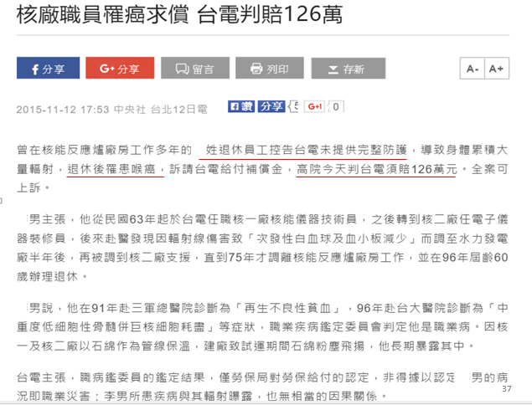

Slide 40
貳、非游離輻射

Slide 41
非游離輻射的定義
多屬能量小於10k電子伏特（keV）的電磁場
  10k電子伏特
    頻率約為2.4×10¹⁵赫（Hz）
    波長則約為0.124微米（μm）
    不足以使原子產生離子或自由基
紫外線
可見光
紅外線
微波與射頻輻射
極低頻電磁場
靜電場
Notes:
由於不像游離輻射可以穿透物質，而在其行進的路徑中與原子及分子等發生碰撞而產生離子與自由基，因此，電磁場譜上頻率小於X與γ射線以及真空紫外線的部份被稱為非游離輻射，此等非游離輻射包括電磁場譜上部分的紫外線（ultraviolet radiation）（主要是波長在200 奈米（nm,1奈米即是10⁻⁹公尺）以上的部分）、可見光（visible radiation）、紅外線（infrared radiation）、微波與射頻輻射、極低頻電磁場（extremely-low-frequency electromagnetic field）、以及靜電場（static field）。非游離輻射多屬能量小於10k電子伏特（keV）的電磁場，具備10k電子伏特的電磁場其頻率約為2.4×10¹⁵赫（Hertz, Hz），其波長則約為0.124微米（ μm, 1微米即是10^{－6}公尺）。由於上述輻射所具有的能量並不足以使原子產生離子或自由基，因此稱之為非游離輻射[1,2]。

Slide 42
非游離輻射之波長與頻率範圍
種類
波長
頻率
部份紫外線
200－400 nm
7.5×10⁵－1.5×10⁶ GHz
可見光
400－700 nm
4×10⁵－7.5×10⁵ GHz
紅外線
700 nm－1 mm
300 GHz－4×10⁵ GHz
微波
1 mm－1 m
300 MHz－300 GHz
射頻輻射
1 m－100 km
3 kHz－300 MHz
極低頻電磁場
1,000 －10,000 km
30－300 Hz
nm＝10^{－9}公尺；mm＝10^{－3}公尺；km＝10³公尺；kHz＝10³赫；MHz＝10⁶赫；GHz＝10⁹赫

Slide 43
決定非游離輻射能量的因素
電磁場的能量高低由其頻率所決定
C=quantum speed=3 × 10⁸ m/sec=λ×f
E=radiant energy of quantum=h ×f
h=6.625x10⁻²⁷ erg-sec (Plank’s constant)
λ=波長（公尺, m）
f=頻率 （赫茲, Hz）
頻率愈高，能量愈大
  紫外線: 非游離輻射中能量最高
  射頻輻射與極低頻電磁場: 能量較低
Notes:
電磁場的能量通常由其頻率決定；能量＝Plank's常數×頻率，Plank's常數＝6.625×10^{－27}erg-sec。這些非游離輻射均具有電磁輻射的共同特性，亦即在真空中以光速行進，C（光速）＝3×10⁸公尺/秒，而C＝f×λ，其中f為輻射頻率（1/秒），而λ則是輻射波長（公尺）[1]。

Slide 44
各種非游離輻射的環境來源

Slide 45
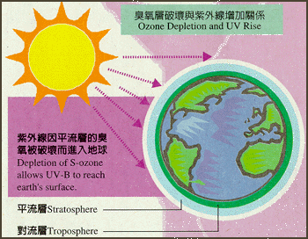
紫外線的環境來源
日常生活接觸多屬近紫外線
- 遠紫外線(即波長295 nm以下的紫外線)多被大氣所吸收而無法到達地面
大氣層遭受人類活動破壞
  地球上某些地區的遠紫外線強度增加（右圖取自環保署網站資料）
Notes:
人類於日常生活中所能接觸到的紫外線大多屬於近紫外線，這是因為由太陽光來的紫外線其波長幾乎都在295 nm以下，屬於遠紫外線的範圍，此等波長的紫外線多被大氣所吸收，因此波長在295 nm以下的紫外線大多無法到達地面；但由於大氣層日漸遭受人類活動的破壞，地球上某些地區上空的大氣層甚至日漸喪失過濾此等波長紫外線的功能，這種現象也導致地球上某些地區的遠紫外線強度增加，如此人類也因為過度暴露於環境中紫外線而增加其產生生理危害的機率。工業上熔接作業也會產生涵蓋波長範圍100 nm－1000 nm的非游離輻射，其中所產生的紫外線其波長多介於100－315 nm，其中又以波長為280－315nm的部份對眼球的傷害最大，在連續暴露5－6小時後，會造成所謂「電弧眼」，造成工作者極度的不適[1]。

Slide 46
可見光的環境來源
多來自太陽光，波長介於400－700 nm
不具危害性，但不適當的照明強度或對比則對眼球會造成傷害
雷射產品
  利用激勵可見光輻射放射而再加以放大光而產生
  多使用於精密加工作業，如飛機/汽車製造，精密儀器加工，材料表面硬化/處理等
Notes:
可見光也多來自太陽光，涵蓋波長介於400－700 nm的電磁場。在正常的狀況下，可見光本身並不具危害性，但不適當的照明強度或對比則對眼球會造成傷害。某些產品是利用激勵可見光輻射放射而再加以放大光束而產生，稱之為雷射產品（LASER products），雷射產品多使用於精密加工作業，如飛機/汽車製造，精密儀器加工，材料表面硬化/處理等行業[5]。

Slide 47
紅外線的環境來源
環境來源
  太陽光
職場來源
  以從事紅外線進行烘乾作業及乾燥處理作業的人員暴露於過量紅外線的機會最高
  加熱金屬零件、紡織品、紙張、皮革、肉製品、蔬菜等之脫水作業
其他
  以氧化鋁、氧化鋯、二氧化鈦、三氧化釔等礦物質製成的精密陶瓷，經通電後亦可激發遠紅外線
Notes:
紅外線所涵蓋的波長範圍為700 nm－1毫米（mm）。環境中的紅外線則大多來自於職業場所，其中以從事紅外線進行烘乾作業（如黏著劑或油漆之烘乾）及乾燥處理作業的人員暴露於過量紅外線的機會最高。工業界也應用紅外線進行加熱金屬零件以便於在裝配作業中達到收縮密合的目的，此外，紡織品、紙張、皮革、肉製品、蔬菜等之脫水作業也常藉助紅外線[5]。此外，以氧化鋁、氧化鋯、二氧化鈦、三氧化釔等礦物質製成的精密陶瓷，通電給予動能後所激發出來的遠紅外線能量最強，其中又以波長在9.35微米（μm）左右的遠紅外線可被應用在復健醫療及預防保健上。

Slide 48
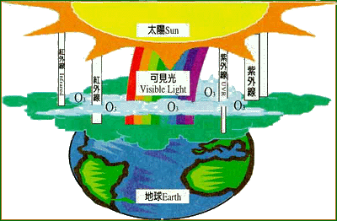
環境中的紫外線、 可見光、與紅外線多來自太陽光
資料來源行政院環境保護署
環境監測及資訊處（http://www.epa.gov.tw）

Slide 49
微波與射頻輻射的環境來源
微波與射頻輻射
  3kHz-300GHz
  隨處可遇，大多是人為產生
工業－科學－醫療（Industrial- Scientific-Medical，ISM）頻率電磁場
  美國聯邦通訊委員會將13.56，27.12，40.68，915，2,450，5,800及22,125 MHz指定提供工業、科學研究、與醫學方面的用途
Notes:
微波與射頻輻射所涵蓋的頻率非常之廣（頻率介於3 kHz－300 GHz）。這部份的電磁場在我們日常生活環境中隨處可遇，大多是人為產生。其中美國聯邦通訊委員會特別將頻率為13.56，27.12，40.68，915，2,450，5,800及22,125 MHz的七個頻率指定提供工業、科學研究、與醫學方面的用途，因此這些頻率的廣播通訊波即被稱為工業－科學－醫療（Industrial- Scientific-Medical, ISM）頻率電磁場[5]。這些電磁場被廣泛應用於無線電廣播、雷達通訊、人造衛星通訊、醫療以及工業生產等用途。從我們日常使用的微波爐、行動電話、收音機、電腦終端機、醫療復健使用之透熱裝置、到工業製程使用高周波機器進行切割及加熱使塑膠成型等等，微波與射頻輻射幾乎隨時存在我們生存的環境之中。

Slide 50
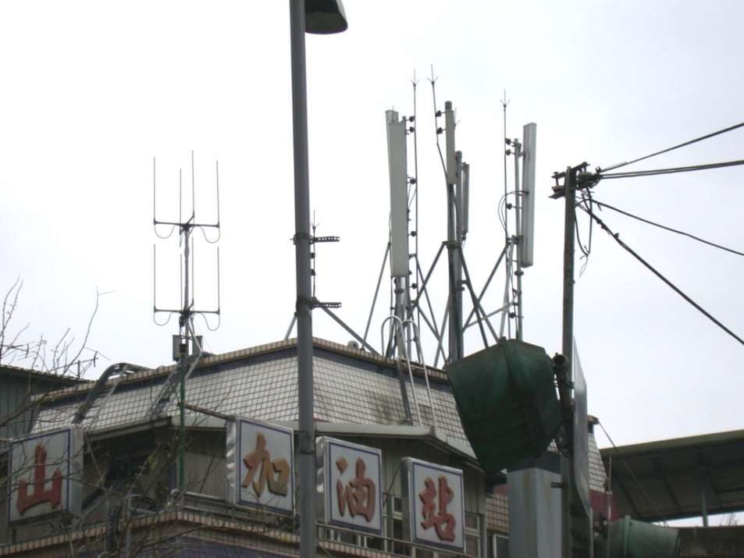
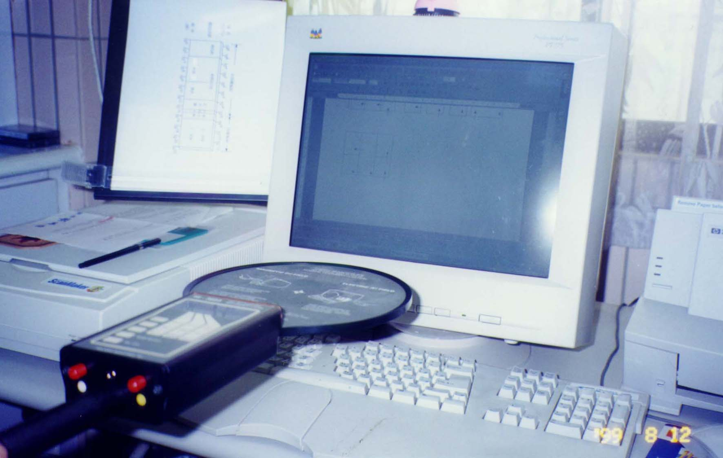
行動電話基地台與電腦終端機產生的非游離輻射均屬於射頻輻射

Slide 51
極低頻（頻率介於30－300Hz）電磁場的環境來源
來源為現代電力系統（主要為50/60 Hz）
室內來源為家電設備以及配電系統（如牆壁內的配電線）
戶外來源為住家附近的電力設施，如變電所、高壓輸電線、配電線等
高暴露族群
  電焊工人、變電所工作者、影片放映技師、影印工作者、裁縫師等職業
Notes:
極低頻（頻率介於30－300Hz）電磁場在環境中的主要來源為現代電力系統（主要為50/60 Hz）。電流通過電線會在周圍形成磁場，而電線兩端電位差（電壓）則形成電場，極低頻電磁場在我們的日常生活中幾乎無所不在。

Slide 52
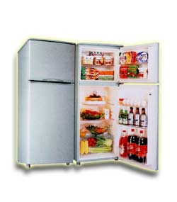
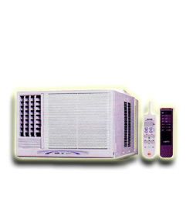
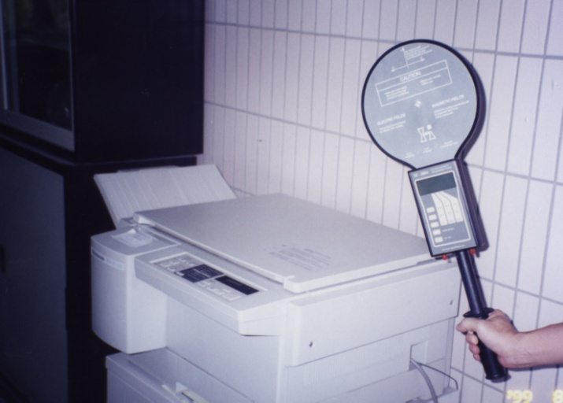

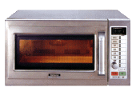
家電或辦公室設備為室內極低頻電磁場的主要來源
Notes:
我們日常家戶內部環境中極低頻電磁場的主要來源是屋內所使用的家電設備如電視、冰箱、電磁爐、熱水瓶、檯燈等，其中耗電量愈大的家電設備所產生的極低頻磁場強度愈高（耗電量大通常代表所使用電流強度較強）；另外，建築物本身內部的配電系統（如牆壁內的配電線）也是屋內極低頻電磁場的來源 。

Slide 53
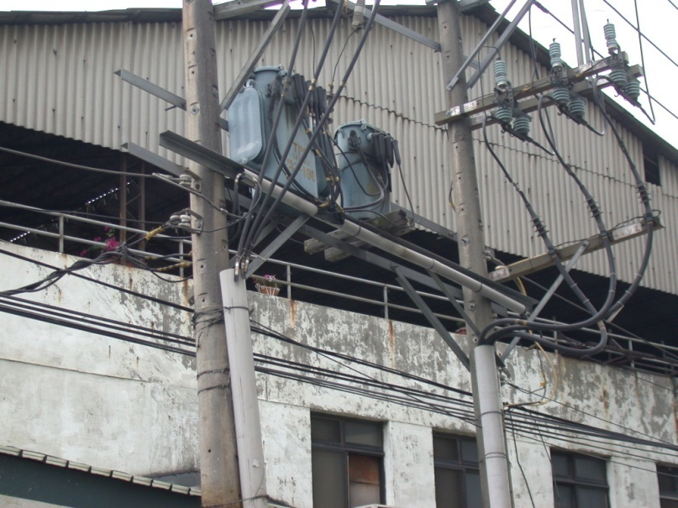
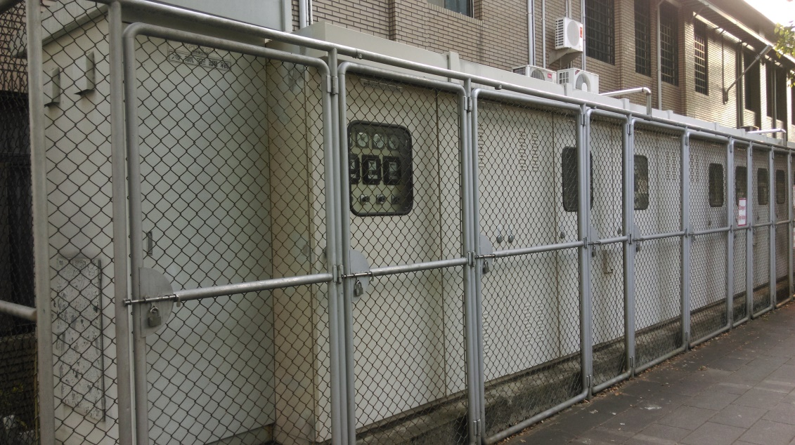
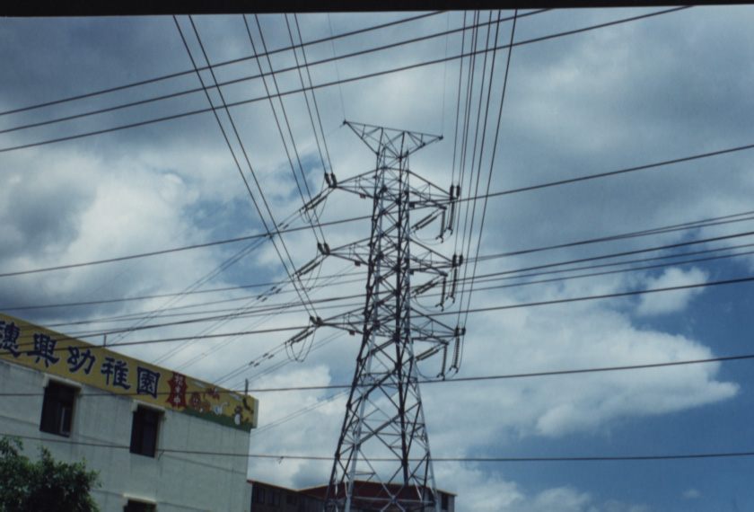
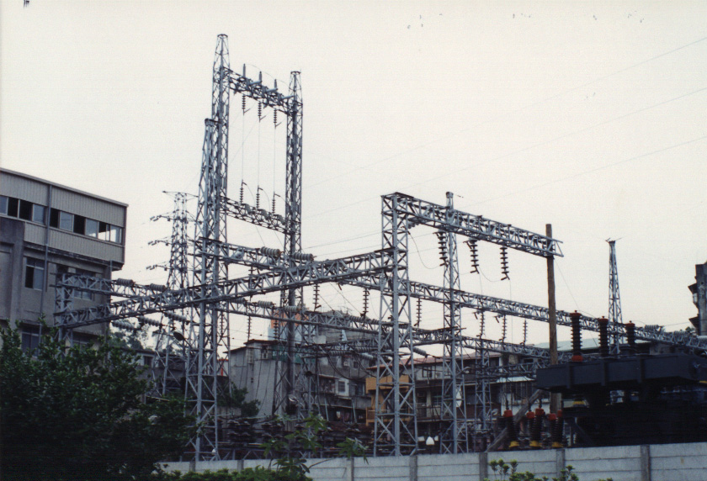
變電所與輸配電線為室外極低頻電磁場的主要來源
Notes:
至於戶外極低頻電磁場的來源則是住家附近的電力設施，如變電所、高壓輸電線、配電線等，在這些電力設備附近的環境都會有較高的極低頻電磁場。

Slide 54
環境中各種非游離輻射暴露概況
Notes:
太陽是地球上所有生物的能量來源，太陽光根據波長由短而長可概分為紫外線、可見光及紅外線等，其中大部分的紫外線在通過大氣層時都會被吸收，但由於高空臭氧層受到人為排放污染物的破壞而減少，導致地面紫外線強度的增加，因而在晴朗無雲的天氣時，過度曝曬可能對人體有不良影響[1]。

Slide 55
紫外線的暴露概況
紫外線指數超過7，即紫外線過量，20分鐘即可曬傷
台灣在夏天（5－9月），紫外線指數超過7的日數，北部有四成，中部約六成，南部約八成
Notes:
世界氣象組織在1994年制定一套紫外線指數標準，現在已有美、英、德、澳、紐、日等國觀測與發布外線指數，台灣行政院環境保護署自1998年7月開始預報隔日紫外線指數，以提醒民眾採取適當防護措施，只要紫外線指數超過7，就是紫外線過量，只需要20分鐘就可以曬傷，所以要特別注意防曬。

Slide 56
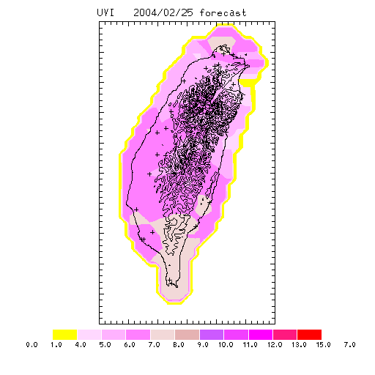
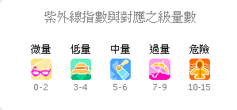
我國行政院環保署所公佈之紫外線指數預測圖
Notes:
台灣在夏天（5－9月），紫外線指數超過7的日數，北部有四成，中部約六成，南部約八成，所以平時應注意紫外線指數預報，做好防曬措施[7]。

Slide 57
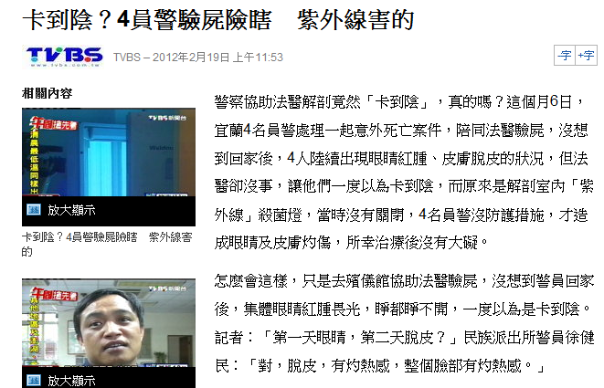

Slide 58
個人通訊射頻輻射的暴露強度
頻率介於860－900 MHz以及1800－2200 MHz
多屬人為產生
行動電話基地台
  功率1600 W ERP
  架設於距離地面40至83公尺
  最大的射頻輻射功率密度
    出現在距地面20－80公尺的塔架附近
    約為0.002毫瓦特/平方公分（mW/cm²）
Notes:
不同於環境中的紫外線是來自太陽光，個人通訊射頻輻射的部分多屬人為產生，其頻率介於860－900 MHz以及1800－2200 MHz，也就是行動電話與行動電話基地台所產生的非游離輻射。實際測量結果發現：對於功率1600 W ERP架設於距離地面40至83公尺高的行動電話基地附近環境而言，最大的射頻輻射功率密度（power density）出現在距地面20－80公尺的塔架附近，數值約為0.002毫瓦特/平方公分（mW/cm²），此最大數值約為美國聯邦通訊委員會（Federal Communication Commission, FCC）、英國國家輻射防護局（National Radiation Protection Board, NRPB）、以及國際非游離輻射防護協會（International Commission on Non-Ionizing Radiation Protection, ICNIRP）所訂定一般民眾暴露標準的1%，而在距離基地台塔基100公尺處平均的功率密度則大多小於0.001mW/cm² [8]。

Slide 59
個人通訊射頻輻射的暴露強度
最常發生之射頻輻射功率密度
  0.0001至0.005 mW/cm²之間
行動電話所產生之功率密度
  0.01－0.03 mW/cm²之間
  遠低於射頻輻射能產生熱效應的最低強度
  （即10 mW/cm²）
Notes:
日常環境中最常發生之射頻輻射功率密度介於0.0001至0.005 mW/cm²之間，而我們所使用的行動電話所產生之功率密度則常介於0.01－0.03 mW/cm²之間[9]。上述測量資料顯示，環境中由行動電話或基地台所產生之射頻輻射，其強度均遠低於射頻輻射能產生熱效應的最低強度（即10 mW/cm²）；而通常只有在距天線5公尺之內的一般民眾或職業族群，其射頻輻射暴露方會超過美國國家標準局所建議之最高暴露建議值（約1.2 mW/cm²），但仍低於10 mW/cm²，因此日常使用行動電話或居住於基地台附近，並不會有立即的熱生理危害現象出現，但這種強度的射頻輻射則有可能會干擾心率調節器或其他植入式醫療設備儀器[10]。

Slide 60
英國國家輻射防護局（NRPB）公佈之家電設備極低頻磁場值
家電種類
極低頻磁場分佈範圍 (單位:毫高斯,mG)
3公分
100公分
電視
25-500
0.1-1.5
微波爐
750-2,000
2.5-6.0
吹風機
60-20,000
0.1-3.0
電冰箱
5-17
<0.1
電鬍刀
150-15,000
0.1-3.0
洗衣機
8-500
0.1-1.5
吸塵器
2,000-8,000
1.3-20
檯燈
400-4,000
0.2-2.5
Notes:
英國NRPB公佈8種居家常見家電設備其3公分及100公分處之極低頻磁場強度分佈範圍，在距離為3公分的量測數據中以吹風機的20,000毫高斯（mG）為最高，最低的磁場強度則是電冰箱（5 mG）；上表之數據也顯示，當量測距離增加至100公分時，所有家電設備的磁場量測值均明顯降低[13] 。

Slide 61
非游離輻射的生物效應

Slide 62
非游離輻射的生物效應
熱
  與人體組織接觸時被吸收而產生
  局部高溫造成身體特定部位的傷害， 如皮膚、眼睛
  生物體暴露於非游離輻射的主要效應
Notes:
電磁輻射中輻射頻率愈高的部份其所產生的能量也就愈大，所以低頻率的紫外線是非游離輻射中能量最高的部份，而射頻輻射與極低頻電磁場則是屬於能量較低的非游離輻射。雖然非游離輻射的能量無法使原子分解，但當它與人體組織接觸時卻可以因為被組織吸收而產生熱；雖然造成身體暴露部位所產生的熱多屬於局部性的，但因為人屬於恆溫性動物，因此局部的高溫也可能因此而造成身體特定部位的傷害，這也是現今已知生物體暴露於非游離輻射所產生主要的生物及健康效應。

Slide 63
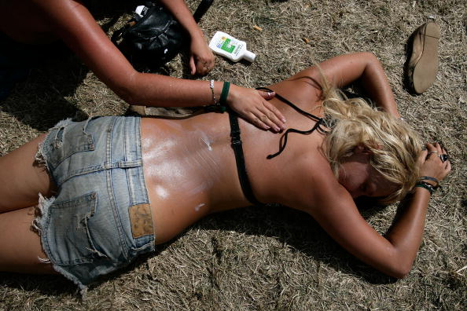
紫外線的生物效應
320－400 nm (近紫外線)
  對皮膚的穿透力最大，可達真皮層
  皮膚曬黑，損傷彈性纖維，皮膚老化，誘發皮膚癌
  角膜炎、白內障、以及眼球水晶體之眩光
280－315 nm
  只達表皮，但會讓皮膚紅腫、脫皮、曬黑，是曬傷的罪魁禍首
  角膜炎、結膜炎、白內障
  皮膚紅斑、皮膚癌等
Notes:
屬於非游離輻射的紫外線部份，其所產生的健康危害程度與種類通常是取決於紫外線的波長。就穿透皮膚的程度而言，波長在315－400 nm的近紫外線部份對皮膚的穿透力最大，可達皮膚的真皮層，常使皮膚曬黑，損傷彈性纖維，長期會造成皮膚老化，亦可能誘發皮膚癌。此段波長的紫外線也同時會造成角膜炎、白內障、以及眼球水晶體之眩光等生理危害。波長在280－315 nm的紫外線雖然只到達皮膚的表皮，但會讓皮膚紅腫、脫皮、曬黑，是曬傷的罪魁禍首，也可能導致角膜炎、結膜炎、白內障、皮膚紅斑、皮膚癌等疾病[23]。

Slide 64
可見光的生物效應
眩光
  使眼睛產生不適感，是可見光最常見的影響
  當光線充足時，甚至可能造成眼球的傷害
可見光較少會傷害到皮膚
Notes:
能夠產生炫光使眼睛產生不適感是可見光最常見的影響，當光線充足時，甚至可能造成眼球的傷害，但可見光較少會傷害到皮膚[3]。

Slide 65
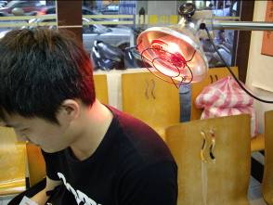
紅外線的生物效應
皮膚會產生熱的感覺
5000 nm以上完全由皮膚的表層所吸收
750－1500 nm造成皮膚的燒傷以及眼球的傷害。
多屬於熱的生理危害
Notes:
當人體接受到紅外線時，皮膚會產生熱的感覺。波長在5000 nm以上的紅外線可以完全由皮膚的表層所吸收，而介於750－1500 nm的紅外線則會造成皮膚的燒傷以及眼球的傷害。與紫外線類似，紅外線對人體健康的影響多屬於熱的生理危害[3]。

Slide 66
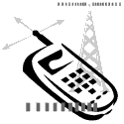
微波與射頻輻射的生物效應
熱效應
  皮膚紅腫、白內障、以及男性不孕等
其他效應
  癌症與生殖危害等
Notes:
流行病學研究已經證實部份的微波與射頻輻射所產生的能量會產生人體生理對熱的反應，即是所謂的熱效應（thermal effects）；而流行病學研究也懷疑微波與射頻輻射也可能對人體造成非熱的健康效應（non-thermal effect）。若微波與射頻輻射強度大於10 mW/cm²（每平方公分面積有0.01瓦的功率）則可能引起熱效應的傷害，這些熱效應主要包括造成皮膚紅腫、眼球傷害（如白內障）以及生殖腺傷害（如不孕），而這也是目前微波與射頻輻射經科學研究所證實的生理危害[24]，頻率在3000 MHz以上的微波輻射多為皮膚所吸收，而頻率在3000 MHz以下的微波輻射則可被皮膚下層的組織所吸收。例如，頻率為2450 MHz的微波（即我們日常使用微波爐所產生之微波頻率）能穿透肌肉達1.67公分；對於脂肪組織之穿透深度更達8.1公分[25]。因為暴露於微波或高強度射頻輻射所造成的熱效應，通常只會出現在職業暴露族群，對於一般族群因為環境中的暴露因而產生上述熱效應的機會並不大，換言之，暴露於因為微波爐老舊或遭受破壞與暴露於行動電話所產生之射頻輻射而造成熱效應的機率是非常低的。

Slide 67
個人通訊射頻輻射之生物效應
環境中由行動電話或基地台所產生之射頻輻射
  強度均遠低於射頻輻射能產生熱效應的最低強度（即10 mW/cm²）。
美國國家標準局之最高暴露建議值
  約1.2 mW/cm²
  距天線5公尺內或職業族群(但仍低於10 mW/cm²⁾
  日常使用行動電話或居住於基地台附近，並不會有立即的熱生理危害現象
    但有可能會干擾心律調節器或其他植入式醫療設備儀器
Notes:
實測數據顯示：環境中由行動電話或基地台所產生之射頻輻射，其強度均遠低於射頻輻射能產生熱效應的最低強度（即10 mW/cm²），而通常只有在距天線5公尺之內的一般民眾或職業族群，其射頻輻射暴露方會超過美國國家標準局所建議之最高暴露建議值（約1.2 mW/cm²），但仍低於10 mW/cm²，因此日常使用行動電話或居住於基地台附近，並不會有立即的熱生理危害現象出現，但這種強度的射頻輻射則有可能會干擾心率調節器或其他植入式醫療設備儀器。

Slide 68
個人通訊射頻輻射之生物效應（續）
流行病學研究至目前為止無一致性的發現，也缺乏合理的致病機轉解釋
  未發現行動電話使用者之全死因死亡率與一般民有所差異
  零星流行病學研究指出暴露於行動電話電磁場會增加罹患腦瘤的危險性
Notes:
到目前為止，由行動電話或基地台所產生之射頻輻射除了近距離可能干擾某些電子儀器設備（如醫院中的維生設備，以及植入式之心律調節器）的現象已為科學界所證實外，流行病學研究並未發現行動電話使用者之全死因死亡率與一般民有所差異[28,29]。雖然最近的零星流行病學研究指出暴露於行動電話電磁場會增加罹患腦瘤的危險性；但這些結果目前尚缺乏一致性的發現，也缺乏合理的致病機轉解釋，因此無法據此論述行動電話電磁場與腦瘤間之因果關係。有關行動電話電磁場是否會造成癌症等非熱效應之進一步之流行病學証據，尚待更多正在進行中的研究在未來的時間中陸續提出。

Slide 69
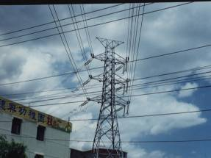
極低頻電磁場的生物效應
現代電力系統與設備所產生
高壓電線極低頻電磁場與小兒癌症之死亡有關
  1979年Wertheimer 和 Leeper 發表之流行病學研究
居家及職業場所暴露於極低頻電磁場與人體健康效應之研究
  極低頻電磁場所可能產生的生物效應在過去二十多年間亦為一熱門的科學辯論話題
Notes:
極低頻電磁場是由現代電力系統與設備所產生。由於極低頻電磁場所具備的能量極低，因此暴露於此等頻率的電磁場下幾乎不會有產生前述熱效應之可能性。但極低頻電磁場是否會產生如癌症等非熱的生理反應則是過去二十年間一個廣受爭議與討論的議題。自從1979年Wertheimer 和 Leeper 發表第一篇關於高壓電線極低頻電磁場與小兒癌症之死亡有關之流行病學研究後[32]，居家及職業場所暴露於極低頻電磁場與人體健康效應之研究，即引起廣泛的關切與討論，而對於極低頻電磁場所可能產生的生物效應在過去二十年間亦為一熱門的科學辯論話題。

Slide 70
頻率300 GHz以下非游離輻射的管制建議值
Notes:
由於目前對於非游離輻射所可能產生的健康危害並不完全清楚， 因此多數國家並未有法令標準來管制環境中電磁場，而所提出之管制數據應屬暴露建議值（recommendation）或暴露管制準則（guideline） 。

Slide 71
台灣對於頻率300 GHz以下非游離輻射的管制現況
1994年12月環保署公布實施之「環境影響評估法」
  「輸電線路工程，其345kV輸電線路鋪設100公里以上者」應實施環境影響評估
2001年1月環保署訂定非游離輻射的管制建議值
  對於環境中極低頻磁場暴露的建議值為833mG
  行動電話基地台GSM 900與GSM 1800電磁場的安全值規範上限分別為每平方公分0.45與0.90毫瓦
Notes:
國內目前有關非游離輻射管制的相關法令規範有三，包括：
（1）1994年12月行政院環保署所公布實施之「環境影響評估法」中有關現行開發行為應實施環境影響評估細目及範圍認定標準 [33-36]，其中對於輸電線路架設應實施環境影響評估之法定條件為「輸電線路工程，其345 kV輸電線路鋪設100公里以上者」；以台灣環境現況而言，目前新設345 kV輸電線路幾乎無一超過100公里以上，而345 kV輸電線大部份經過人煙稀少地區對於人員極低頻磁場暴露之影響與經常穿過人口密集地區之161/69 KV輸電線相較，其影響明顯較小，因此，行政院環保署也於2002年3月開始研擬修正此項條文的必要性與可行性[37]。
（2）行政院環保署在2001年1月也依據國際非游離輻射防護協會之建議規範訂定了我國頻率在300 GHz以下非游離輻射的管制標準[38]。依此標準，目前我國對於環境中極低頻磁場暴露的規範值為833 mG。
（3）目前我國交通部電信總局針對行動電話以及行動電話基地台GSM 900與GSM 1800電磁場的安全值規範上限分別為每平方公分0.45與0.90毫瓦[38]。

Slide 72
目前所訂定之標準屬於安全建議值旨在防範熱效應或感應電流的危害
國際間之電磁場暴露規範屬於安全準則
-考量電磁場可能引起足以傷害人體健康之電流強度
-此電流強度可能會造成休克與爆炸燃燒
目前並未有以衛生為考量所訂定的暴露標準
  -科學證據尚無法支持建立衛生標準之合理性與正當性
Notes:
這些規範所代表的意義即是在此暴露規範的條件之下；人體不會產生足以傷害人體器官之感應電流（induced current），但必須強調的是，此規範所建議之暴露容許值為一安全準則（safety guideline），而非一衛生標準（health standard），也就是說，這些準則並非針對前述非游離輻射的非熱效應（例如癌症）所訂定。

Slide 73
避免過度暴露於非游離輻射的策略： 工程改善策略
電磁遮蔽
  採用低電阻的導電材料
  導體材料對電磁場具有反射與導引作用
  金屬材料的電磁屏蔽效果為電磁場的反射損耗、電磁場的吸收損耗與電磁場在遮蔽材料中的損耗三者之總和
  銅、鎳具有優異的導電性，其電磁場干擾遮蔽效果極佳
Notes:
隨著人類科技日新月異的快速發展，各種因為電子設備的高頻化、數位化所伴隨而生的電磁場干擾（Electro-Magnetic Interference, EMI）問題，除了對電器設備及電子儀器所造成之干擾外，也有許多證據顯示其對於人體的危害有直接或間接的關係，因此如何防護人身安全及電子設備與環境相調和、共存的電磁相容 ( Electro-Magnetic Compatibility, EMC )，目前已成一個令人關注的焦點。
電磁遮蔽的作用原理是採用低電阻的導電材料，因為導體材料對電磁場具有反射與導引作用，根據金屬材料的電磁場遮蔽理論，金屬材料的電磁屏蔽效果為電磁場的反射損耗、電磁場的吸收損耗與電磁場在遮蔽材料中的損耗三者之總和。整體而言，銅、鎳具有優異的導電性，其EMI遮蔽效果極佳[42]。

Slide 74
避免過度暴露於非游離輻射的策略：非工程改善策略
距離
  高壓輸電線
    345kV高壓輸電線下方所測得的極低頻磁場強度可以達到50－250毫高斯
    輸電線兩側一百公尺以外的地區所量測到的極低頻磁場強度只有1－3毫高斯，與一般環境中的背景強度2毫高斯類似
  吹風機
    距吹風機10公分處測得高達100毫高斯之極低頻磁場
    距吹風機50公分處降至1毫高斯
Notes:
時間（Time）、屏蔽（Shielding）、與距離（Distance）三個常用於防護游離輻射的原則，也能對於絕大部分的非游離輻射進行防護。但由於非游離輻射中的極低頻磁場並不易受建築物及一般金屬的屏蔽，因此對於極低頻磁場部份，時間與距離則是較佳的防護原則。以高壓輸電線所產生的極低頻磁場為例，在345 kV高壓輸電線下方所測得的極低頻磁場強度可以達到50－250毫高斯（mG），強度大小取決於流經輸電線電流的大小；但在此輸電線兩側一百公尺以外的地區所量測到的極低頻磁場強度則只有1－3毫高斯，與一般環境中的背景強度2毫高斯類似[22]。

Slide 75
避免過度暴露於非游離輻射的策略：非工程改善策略（續）
時間:若無法使用距離防護原則，建議避免長時間使用電器設備
  吹風機
  行動電話
Notes:
在距吹風機10公分處可以量測到高達100毫高斯之極低頻磁場，但此數值在距吹風機50公分處則降至1毫高斯[16]，這顯示要避免過度暴露於極低頻電磁場，距離防護原則的重要性；對於無法使用距離防護原則的情況下（例如，吹風機的使用必須是近距離），則可應用時間原則，也就是不要長時間使用電器設備。使用行動電話為避免過量之射頻輻射也可使用時間防護的原則。

Slide 76
WHO建議事項
使用電器時，盡量保持距離及使用時間。
基地台之輻射為非游離輻射，只要不近距離暴露於基地台前方，則對人體健康傷害非常低。
Notes:
WHO建議使用電器時，盡量保持距離及使用時間。基地台之輻射為非游離輻射，只要不近距離暴露於基地台前方，則對人體健康傷害非常低。

Slide 77
資料來源
編撰者：陸軍專科學校化學工程科
黃俊哲副教授
編修者：長榮大學團隊-莊啓佑
參考資料：
1.非游離輻射
─教育部安全衛生教育中心通識教材
2.游離輻射
─教育部實驗室安全衛生知能中心

